Slide 2












KHỞI ĐỘNG: TRÒ CHƠI HỘP QUÀ BÍ MẬT
Notes:
Thể lệ chơi như sau: Có 5 hôp quà tương ứng với 5 câu hỏi, trả lời đúng hộp quà sẽ mở ra, trả lời sai cơ hội nhận quà dành cho bạn khác.
“Chúng ta cùng bắt đầu trò chơi thôi nào”
Hộp quà đầu tiên có câu hỏi như sau……..
* Thông qua trò chơi các em đã được ôn lại kiến thức về số vô tỉ, số thực. Bây giờ sẽ lại đi vậy dụng kiến thức đó vào các dạng bài tập cụ thể trong tiết luyện tập hôm nay. Tiết 22: luyện tập số vô tỉ, sô

Slide 3










Câu 1: Trong các phát biểu sau, có bao nhiêu phát biểu đúng về vai trò của các chất dinh dưỡng đối với cơ thể sinh vật?
Cung cấp nguyên liệu cấu tạo nên tế bào sinh vật
Cung cấp môi trường thuận lợi cho các phản ứng sinh hóa diễn ra
Cung cấp năng lượng cho nhiều hoạt động sống của cơ thể
Giúp tái tạo các tế bào và làm lành vết thương
Giúp cơ thể sinh vật sinh trưởng và phát triển
Giúp điều hòa nhiệt độ cơ thể sinh vật
Điểm 10
GO HOME
4
B. 3
C. 2
D. 1
Notes:
Hộp quà này có câu hỏi như sau?

Slide 4
Câu 2: Những loài cây ăn thịt(cây gọng vó, cây nắp ấm,...) thường lấy chất gì từ côn trùng?
Một điểm 9 dành cho bạn
GO HOME
A. chất vô cơ
B. muối khoáng
C. chất hữu cơ
D. nước

Slide 5
Câu 3: Khi cây thiếu chất gì lá cây sẽ bị vàng?
Hãy nhận một lời chúc từ lớp trưởng của bạn
GO HOME
A. Cây thiếu oxygen
B. Cây thiếu nitrogen
C. Cây thiếu magnesium
D. Cây thiếu nitrogen
hay magnesium
Notes:
Em sẽ lựa chọn đáp án nào hoàn thiện vào vào phần còn trống?

Slide 6
Câu 4: Cơ thể có triệu chứng da xanh xao, mệt mỏi, chóng mặt là do cơ thể thiếu:
Chúc bạn may mắn lần sau
GO HOME
A. oxygen
B. hydrogen
C. sắt
D. nước
Notes:
Vì sao Đáp án C là số vô tỉ ?. Là số thập phân vô hạn không tuần hoàn.

Slide 7
Câu 5: Tham gia cấu tạo màng sinh chất, dự trữ và cung cấp năng lượng là vai trò của:
MỘT TRÀNG VỖ TAY
GO HOME
A. vitamin
B. lipit
C. carbohydrate
D. protein
Notes:
Căn bậc hai của 9: là 3 và -3

Slide 8
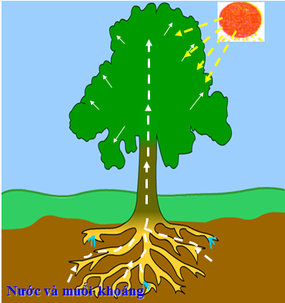
Cây cần hấp thụ những chất gì để sinh trưởng và phát triển ?
Trong quá trình sinh trưởng và phát triển cây cần sử dụng nước, muối khoáng, chất hữu cơ, khí cacbon dioxide…..Vậy quá trình trao đổi nước, chất dinh dưỡng sẽ diễn ra như thế nào chúng ta cùng tìm hiểu trong bài học hôm nay

Slide 9



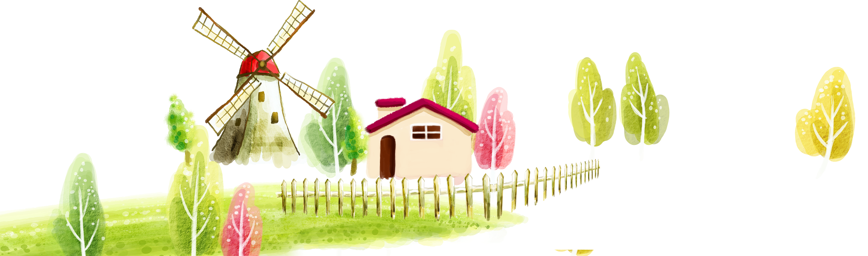




TIẾT 100 ĐẾN 104
BÀI 29:
TRAO ĐỔI NƯỚC VÀ CÁC CHẤT DINH DƯỠNG Ở THỰC VẬT
(5 tiết )

Slide 10


NỘI DUNG BÀI HỌC
1. QUÁ TRÌNH TRAO ĐỔI NƯỚC VÀ CHẤT DINH DƯỠNG Ở THỰC VẬT
2. MỘT SỐ YẾU TỐ CHỦ YẾU ẢNH HƯỞNG ĐẾN TRAO ĐỔI NƯỚC VÀ CÁC CHẤT DINH DƯỠNG Ở THỰC VẬT
3. VẬN DỤNG HIỂU BIẾT VỀ TRAO ĐỔI CHẤT VÀ CHUYỂN HÓA NĂNG LƯỢNG Ở THỰC VẬT VÀO THỰC TIỄN

Slide 11
BÀI 29:
TRAO ĐỔI NƯỚC VÀ CÁC CHẤT DINH DƯỠNG
Ở THỰC VẬT
1. Quá trình trao đổi nước và các chất dinh dưỡng ở thực vật (Tiết1)
a)Tìm hiểu con đường hấp thụ, vận chuyển nước và muối khoáng ở rễ

Slide 12
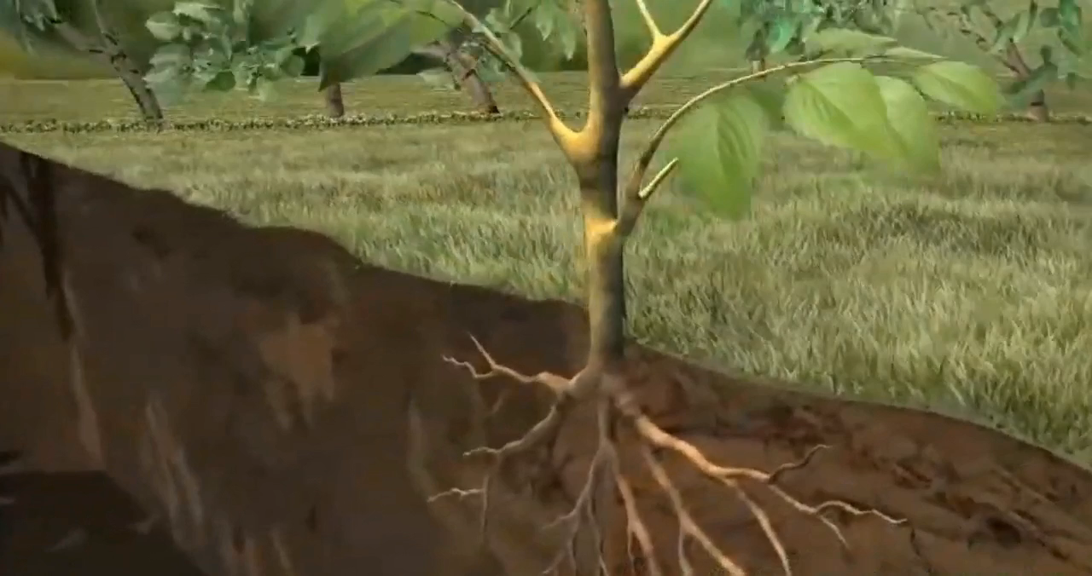
Xem video và trả lời câu hỏi.
?Nhờ đặc điểm nào mà rễ cây có thể hút nước và muối khoáng?
Nước và muối khoáng từ đất được rễ hấp thụ vào mạch gỗ nhờ lông hút.

Slide 13
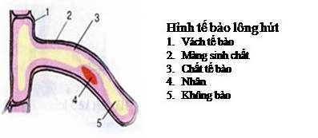
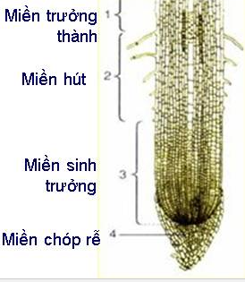
Cấu tạo tế bào lông hút
Các miền của rễ

Slide 14
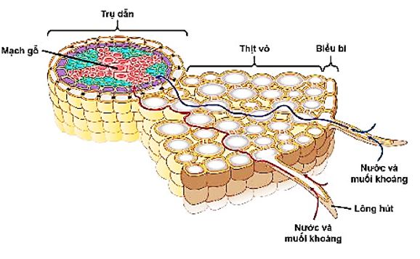
Quan sát hình 29.1 hãy mô tả con đường hấp thụ, vận chuyển nước và muối khoáng từ môi trường đất vào mạch gỗ của rễ.
Lông hút → Biểu bì →Thịt vỏ → Mạch gỗ ở rễ → Mạch gỗ ở thân → Mạch gỗ ở lá.
Lông hút

Slide 15
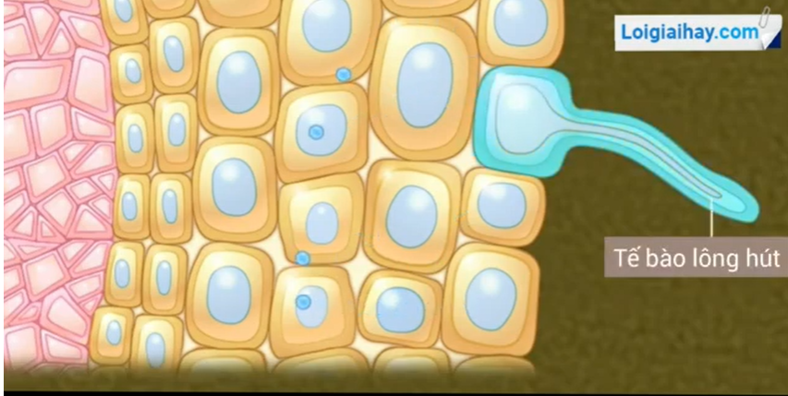
https://www.youtube.com/watch?v=SHxPfZu85Kk&t=79s

Slide 16

Con đường gian bào (đường màu đỏ | Con đường tế bào chất (đường màu xanh)
Lông hút → biểu bì → thịt vỏ(khoảng gian bào) → mạch gỗ Đặc điểm: nhanh, không được chọn lọc | Lông hút → biểu bì → thịt vỏ(tế bào chất) → mạch gỗ Đặc điểm: chậm, được chọn lọc

Slide 17

TRÒ CHƠI: AI LÀ HỌA SĨ
- Nhiệm vụ: mỗi nhóm cặp đôi hãy vẽ con đường vận chuyển nước từ môi trường đất, qua tế bào lông hút vào mạch gỗ.
- Lưu ý: không sử dụng SGK

Slide 18

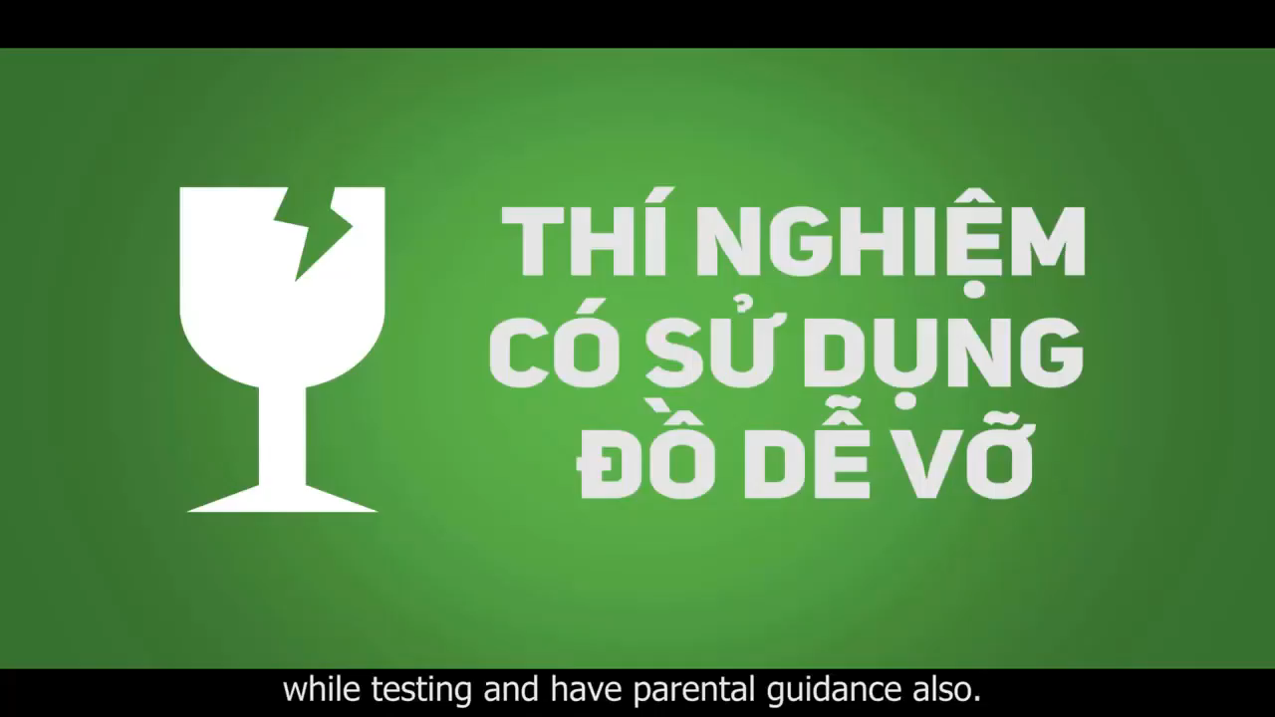
EM LÀM NHÀ KHOA HỌC
Làm thí nghiệm chứng minh lá thoát hơi nước tại nhà theo hướng dẫn trong đoạn video
+ Chụp hình ảnh hoặc quay video quá trình thực hiện, báo cáo tại lớp.
+ Giải thích hiện tượng, kết luận.

Slide 19
BÀI 29:
TRAO ĐỔI NƯỚC VÀ CÁC CHẤT DINH DƯỠNG
Ở THỰC VẬT
I. Quá trình trao đổi nước và các chất dinh dưỡng ở thực vật
2)Tìm hiểu quá trình vận chuyển các chất trong mạch gỗ và mạch rây.(Tiết 2)
GV yêu cầu HS đọc thông tin SGK/132, thảo luận nhóm (2 phút) hoàn thành các câu hỏi sau vào phiếu học tập.

Slide 20
PHIẾU HỌC TẬP
Câu 1: Các chất được vận chuyển trong thân cây nhờ những loại mạch nào?
Câu 2: Hãy cho biết các chất có trong thành phần của dịch mạch gỗ và mạch rây?

Slide 21
Dự kiến Sản phẩm
Câu 1:
- Các chất được vận chuyển trong thân cây nhờ mạch gỗ và mạch rây.
Câu 2:
- Các chất trong thành phần mạch gỗ chủ yếu là nước và muối khoáng còn trong mạch rây chủ yếu là chất hữu cơ.là

Slide 22
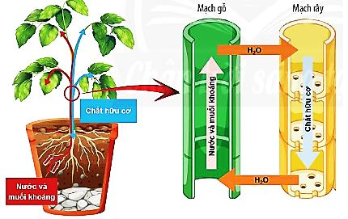
Tiếp tục hoạt động nhóm:
Quan sát hình 29.2 hãy cho biết chiều vận chuyển của các chất trong mạch gỗ và mạch rây có gì khác nhau.

Slide 23
Dự kiến Sản phẩm:
+ Mạch gỗ: Vận chuyển các chất từ rễ lên thân, lá (chiều đi lên)
+ Mạch rây: vận chuyển các chất từ lá xuống thân, rễ (chiều đi xuống)

Slide 24
BÀI 29: TRAO ĐỔI NƯỚC VÀ CÁC CHẤT DINH DƯỠNG
Ở THỰC VẬT
I. Quá trình trao đổi nước và các chất dinh dưỡng ở thực vật
1)Tìm hiểu con đường hấp thụ, vận chuyển nước và muối khoáng ở rễ
2.Tìm hiểu quá trình vận chuyển các chất trong mạch gỗ và mạch rây.
? Quá trình vận chuyển các chất trong thân nhờ các loại mạch nào? Trình bày chiều vận chuyển của các chất?

Slide 25

BÀI 29: TRAO ĐỔI NƯỚC VÀ CÁC CHẤT DINH DƯỠNG
Ở THỰC VẬT
2.Tìm hiểu quá trình vận chuyển các chất trong mạch gỗ và mạch rây.
-Quá trình vận chuyển các chất trong thân cây nhờ mạch gỗ và mạch rây.
+ Mạch gỗ: vận chuyển các chất từ rễ lên thân, lá (chiều đi lên).
+ Mạch rây: vận chuyển các chất từ lá xuóng thân, rễ (chiểu đi xuống).

Slide 26
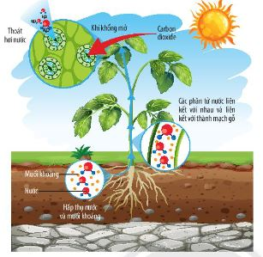
BÀI 29: TRAO ĐỔI NƯỚC VÀ CÁC CHẤT DINH DƯỠNG
Ở THỰC VẬT
2.Tìm hiểu vai trò của quá trình thoát hơi nước của lá.
Hoạt động nhóm: (10 phút)
Quan sát hình 29.3/ SGK hoàn thành các câu hỏi sau:

Slide 27
PHIẾU HỌC TẬP
C1: Lượng nước được rễ hút vào cây bị mất đi nhờ quá trình nào?
C2:Tại sao vào những ngày trời nắng, đứng dưới gốc cây lại thấy mát?
C3:Nhờ lực hút hay lực đẩy mà quá trình thoát hơi nước qua khí khổng có thể giúp các chất được vận chuyển trong mạch gỗ một cách dễ dàng?
C4: Nếu cây không thoát hơi nước thì cây có lấy được khí carbon dioxide không? Vì sao?
C5: Em hãy cho biết những vai trò của quá trình thoát hơi nước đối với cây.

Slide 28
DỰ KIẾN SẢN PHẨM
C1: Lượng nước được rễ hút vào cây bị mất đi nhờ quá trình nào?
+ Lương nước trong cây mất đi nhờ quá trình thoát hơi nước.
C2: Tại sao vào những ngày trời nắng, đứng dưới gốc cây lại thấy mát?
+ Do ở lá cây có quá trình thoát hơi nước, khí khổng tập trung nhiều ở mặt dưới nên hơi nước thoát ra làm giảm nhiệt độ mỏi trường xung quanh nên ta thấy mát hơn.

Slide 29
DỰ KIẾN SẢN PHẨM
C3:Nhờ lực hút hay lực đẩy mà quá trình thoát hơi nước qua khí khổng có thể giúp các chất được vận chuyển trong mạch gỗ một cách dễ dàng?
- Nhờ lực hút nước.
C4: Nếu cây không thoát hơi nước thì cây có lấy được khí carbon dioxide không? Vì sao?
-Nếu không thoát hơi nước thì cây không lấy được khí carbon dioxide vì khí khổng không mở nên khí carbon dioxide không khuếch tán vào trong lá được.

Slide 30
DỰ KIẾN SẢN PHẨM
C5: Em hãy cho biết những vai trò của quá trình thoát hơi nước đối với cây.
+ Quá trình thoát hơi nước tạo lực cho sự vận chuyển nước và muối khoáng trong cây, điều hoà nhiệt độ bề mặt lá, giúp khí carbon dioxide đi vào trong lá để cung cấp cho quá trình quang hợp và giải phóng khí oxygen ra ngoài môi trường.

Slide 31
BÀI 29: TRAO ĐỔI NƯỚC VÀ CÁC CHẤT DINH DƯỠNG
Ở THỰC VẬT
2.Tìm hiểu vai trò của quá trình thoát hơi nước của lá.
? Cơ quan nào thực hiện thoát nước? Quá trình thoát hơi nước có vai trò gì đối với cây?
Lá cây là cơ quan thực hiện quá trình thoát hơi nước.
- Vai trò của thoát hơi nước ở lá cây:
+ Tạo lực hút để vận chuyển nước và muối khoáng từ rễ lên thân, lá.
+ Giúp lá cây không bị nóng dưới tác động của ánh sáng mặt trời.

Slide 32
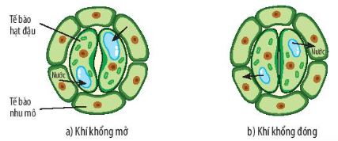
BÀI 29: TRAO ĐỔI NƯỚC VÀ CÁC CHẤT DINH DƯỠNG
Ở THỰC VẬT
2.Trình bày hoạt động đóng mở của khí khổng. (tiết 3)
HS nghiên cứu thông tin SGK/133 quan sát hình 29.4.
Hoạt động nhóm hoàn thành câu hỏi.

Slide 33
2.Trình bày hoạt động đóng mở của khí khổng.
Câu 6: Nguyên nhân chủ yếu làm cho khí khổng đóng hay mở là gì?
Câu 7: Dựa vào kiến thức đã học về câu tạo của khí khổng và quan sát Hình 29.4, em hãy cho biết thành tế bào hạt đậu có những biến đổi như thế nào trong hoạt động đóng, mở khí khổng.

Slide 34
2.Trình bày hoạt động đóng mở của khí khổng.
Dự kiến sản phẩm
- Khí khổng đóng hay mở phụ thuộc vào hàm lượng nước bên trong tế bào hạt đậu.
- Khí khổng đóng: khi nước ra khỏi tế bào hạt đậu (tế bào bị mất nước).
- Khí khổng mở: khi nước vào trong tế bào hạt đậu (tế bào trương nước).

Slide 35
- Khi tế bào trương nước, thành mỏng cong làm cho thành dày cong theo làm khí khổng mở; khi mất nước, thành tế bào duỗi thẳng làm khí khổng đóng lại.
Luyện tập
* Tại sao người ta thường tưới nước nhiều hơn cho cây trổng vào những ngày mùa hè nóng bức?
- Vào những ngày mùa hè nóng bức, cây sẽ thoát hơi nước nhiều hơn để làm giảm nhiệt độ bề mặt lá do đó cần tưới nước nhiều hơn cho cây để bù lại lượng nước bị mất qua sự thoát hơi nước.

Slide 36
2.Trình bày hoạt động đóng mở của khí khổng.
-Hoạt động đóng, mở khí khổng có vai trò điều chỉnh tốc độ thoát hơi nước và tạo điều kiện cho quá trình trao đổi khí ở lá.
?Hoạt động đóng mở của khí khổng có vai trò gì đối với quá trình thoát hơi nước?
- HS đọc mục “Em có biết” SGK/134.

Slide 37
II.Một yếu tố chủ yếu ảnh hưởng đến trao đổi nước và các chất dinh dưỡng ở thực vật. (tiết 4)
1. Tìm hiểu một số yếu tố môi trường ảnh hưởng đến trao đổi nước và các chất dinh dưỡng ở thực vật.
HS nghiên cứu thông tin SGK/134, Hoạt động nhóm hoàn thành câu hỏi.
Câu 8: Kể tên các yếu tố môi trường ảnh hưởng đến quá trình trao đổi nước và muối khoáng của cây.
Vận dụng
- Vận dụng những hiểu biết về trao đổi chất và chuyển hoá năng lượng ở thực vật, em hãy để xuất một số biện pháp tưới nước và bón phân hợp lí cho cây.

Slide 38
Sản phẩm dự kiến
- Một số yếu tố chủ yếu ảnh hưởng đến trao đổi nước và các chất dinh dưỡng ở thực vật gồm: ánh sáng, nhiệt độ, độ ẩm, độ tơi xốp của đất, hàm lượng khoáng và độ pH của đất
* Vận dụng:
Không tưới quá nhiều (cây bị ngập úng) hoặc tưới quá ít (cây bị thiếu nước).
Không tưới nước khi trời nắng gắt.
Không bón phân quá liều (cây không hấp thụ được nước, gây ò nhiễm mòi trường).
Khi bón phân cần kết hợp tưới nước.

Slide 39
II. Một yếu tố chủ yếu ảnh hưởng đến trao đổi nước và các chất dinh dưỡng ở thực vật.
* Tìm hiểu một số yếu tố môi trường ảnh hưởng đến trao đổi nước và các chất dinh dưỡng ở thực vật.
- Một số yếu tố chủ yếu ảnh hưởng đến trao đổi nước và các chất dinh dưỡng ở thực vật gồm: ánh sáng, nhiệt độ, độ ẩm, độ tơi xốp của đất, hàm lượng khoáng và độ pH của đất
- Những yếu tố nào của môi trường ảnh hưởng đến trao đổi nước và các chất dinh dưỡng ở thực vật?

Slide 40
III. Vận dụng hiểu biết về trao đổi chất và chuyển hóa năng lượng ở thực vật vào thực tiễn.
1. Vận dụng vào việc tưới nước hợp lý cho cây trồng.
- HS nghiên cứu thông tin SGK/135, hoạt động nhóm (5 phút) hoàn thành câu hỏi:

Slide 41
PHIẾU HỌC TẬP
Câu 9: Để tưới nước và bón phân hợp lí cho cây trổng, cần dựa vào những yếu tố nào?
Câu 10: Điều gì sẽ xảy ra với cây khi lượng nước cây hấp thụ được ở rễ bằng, lớn hơn hoặc bé hơn lượng nước mất đi qua quá trình thoát hơi nước ở lá? Giải thích.
Câu 11: Các giai đoạn nào sau đây cần tưới nhiều nước cho cây? Giải thích
a) Cây chuẩn bị ra hoa
b) Cây ở thời kì thu hoạch quả
c) Cây đâm chồi, đẻ nhánh

Slide 42
Dự kiến sản phẩm của HS
Câu 9:
- Dựa vào nhu cầu của từng loài cây, giai đoạn sinh trưởng và phát triển, đặc điểm loại đất trổng và thời tiết.

Slide 43
Câu 10: Gọi A là lượng nước cây hấp thụ được ở rễ và B là lượng nước mất đi qua quá trình thoát hơi nước ở lá: Ta có bảng.
 | Cây phát triển bình thường | Cây héo (Có thể chết)
A = B
A> B
A< B
Phát triển bình thường
Phát triển bình thường
Cây héo hoặc
chết

Slide 44
Câu 11: Các giai đoạn nào sau đây cần tưới nhiều nước cho cây? Giải thích
a) Cây chuẩn bị ra hoa
b) Cây ở thời kì thu hoạch quả
c) Cây đâm chồi, đẻ nhánh
Các giai đoạn cây chuẩn bị ra hoa và cây đâm chồi, đẻ nhanh cần tưới nhiều nước vì trong những giai đoạn nay, cây cần nước để cung cấp liên tục cho các phản ứng hoá học, dẫn truyền các chất được tổng hợp đến các bộ phận giúp cây sinh trưởng, phát triển nhanh, ra hoa đúng thời vụ.

Slide 45
III. Vận dụng hiểu biết về trao đổi chất và chuyển hóa năng lượng ở thực vật vào thực tiễn.
1. Vận dụng vào việc tưới nước hợp lý cho cây trồng.
- Những yếu tố nào ảnh hưởng tới trao đổi nước và chất dinh dưỡng ở thực vật?
- Một yếu ảnh hưởng đến trao đổi nước và chất dinh dưỡng ở thực vật gồm:
+ Ánh sáng, nhiệt độ, độ ẩm, độ tơi xốp của đất, hàm lượng khoáng và độ Ph của đất.

Slide 46
2. Vận dụng vào việc bón phân hợp lý cho cây trồng.
- HS nghiên cứu thông tin SGK/135, 136, thảo luận nhóm hoàn thành phiếu học tập.
Câu 12: Điều gì sẽ xẩy ra nếu:
  Bón phân không đủ.?
  Bón phân quá nhiều?
Câu 13: Để đảm bảo bón phân hợp lý cho cây trồng cần phải tuân thủtheo những nguyên tắc nào?
Câu 14: Nêu tưới nước và bón phân không hợp lý sẽ dẫn đến những hậu quả gì trong cây trồng?

Slide 47
Sản phẩm dự kiến của HS
Câu 12:
a.Bón phân không đủ.?
Cây sẽ thiếu chất dinh dưỡng dẫn đến chậm quá trình sinh trưởng và phát triển của cây.
b.Bón phân quá nhiều?
Cây không hấp thụ được nước dẫn đến cây chết gây ô nhiễm môi trường

Slide 48
Câu 13: Để đảm bảo bón phân hợp lý cho cây trồng cần phải tuân thủtheo những nguyên tắc nào?
Các nguyên tắc khi bón phân: Đúng loại, đúng liều lượng và thành phân dinh dưỡng, đúng nhu cầu của giống và loài cây, đúng lúc và phù hợp với điều kiện đất đai cũng như thời tiết, mùa vụ.
Câu 14: nêu tưới nước và bón phân không hợp lý sẽ dẫn đến những hậu quả gì trong cây trồng?
Nếu bị thiếu nước và chất dinh dưỡng dẫn đến cây không sinh trưởng và phát triển tốt, giảm năng suất, héo và có thể chết.

Slide 49
2. Vận dụng vào việc bón phân hợp lý cho cây trồng.
- Hãy nêu nguyên tắc của việc bón phân và tới nước hợp lí?
Nguyên tắc của việc tưới nước và bón phân hợp lí cho cây là đúng loại, đúng lúc, đúng lượng và đúng cách.
- Việc tưới nước và bón phân hợp lí cho cây giúp nâng cao năng suất cây trồng, bảo vệ môi trường tự nhiên và sức khỏe con người.

Slide 50
3. Vận dụng:
Câu 1: Tại sao người ta thường khoét lỗ bên dưới đáy các chậu dùng để trồng cây?
- Người ta thường khoét lỗ bên dưới đáy các chậu dùng để trồng cây giúp thoát bớt lượng nước dư thừa mà đất không giữ được, tránh gây ngập úng rễ và làm chết cây.

Slide 51
Câu 2: Vì sao trước khi trồng cây người ta thường cày xới đất, làm đất tơi xốp?
Cày xới làm đất tơi xốp giúp oxygen dễ dàng xâm nhập vào đất cung cấp cho quá trình hô hấp của rễ.
Câu 3: Vì sao sau khi bón phân, người ta thường tưới nước cho cây?
Khi bón phân cầnkết hợp tưới nước để hòa tan phân bón nhờ đó mà cây dễ hấp thụ.

Slide 52
V. BÀI TẬP
Câu 1: Vì sao đem cây đi trồng nơi khác người ta phải cắt bớt cành lá?
Khi đánh đi trồng một số rễ đã bị đứt, không hút được nước vì vậy cắt bớt cành, lá để giảm quá trình thoát hơi nước của cây hạn chết cây bị mất nước.

Slide 53
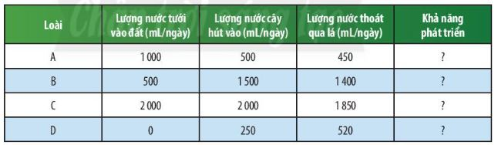
Câu 2: Em hãy dự đoán khả năng phát triển của các loài thực vật sau đây ở mức độ: bình thường (+), bị héo hoặc có thể chết (-). Giải thích.

Slide 54
KẾT QUẢ
+
-
+
-

Slide 55
Câu 3: Trong vườn cây ăn quả, khi quan sát thấy có nhiều cây bị vàng lá, có ý kiến cho rằng các cây này có thể đang thiếu nitrogen
a) Em hãy cho biết ý kiến trên đúng hay sai. Vì sao?
b) Nếu ý kiến trên là đúng, chúng ta cần bón loại phân nào để cung cấp nitrogen cho cây?
Trả lời:
a) Ý kiến trên đúng hay sai. Vì khi thiếu N cây sinh trưởng phát triển kém, diệp lục không hình thành, lá chuyển màu vàng
b) Chúng ta cần bón loại phân đạm để cung cấp nitrogen cho cây

Slide 56
Câu 4 : Em hãy giải thích câu tục ngữ: “Nhất nước, nhì phân, tam cần, tứ giống".
- Nước là yếu tố quan trọng vì là thành phần chính câu tạo nên TB. Nước tham gia vào mọi hoạt động sống của cây.
- Phân bón là yếu tố thứ 2: Đây là nguồn dinh dưỡng cung cấp cho cây trồng.
- Thứ ba là cần: Kĩ thuật chăm sóc, bỏ công sức chăm sóc, ví dụ làm cỏ, diệt trừ sâu bệnh, bắt sâu, lên liếp, tỉa lá.... cho cây đạt năng suất cao hơn
- Cuối cùng là giống: Qui định năng suất và chất lượng cây trồng.

Slide 57
03
TRẮC NGHIỆM

Slide 58
Khoanh tròn vào đáp án đúng nhất:
CÂU 1: Sự thoát hơi nước qua lá có ý nghĩa gì đối với cây?
A. Làm cho không khí ẩm và dịu mát nhất là trong những ngày nắng nóng.
B. Làm cho cây dịu mát không bị đốt cháy dưới ánh mặt trời.
C. Tạo ra sức hút để vận chuyển nước và muối khoáng từ rễ lên lá.
D. Làm cho cây dịu mát không bị đốt cháy dưới ánh mặt trời và tạo ra sức hút để vận chuyển nước và muối khoáng từ rễ lên lá

Slide 59
Khoanh tròn vào đáp án đúng nhất:
CÂU 1: Sự thoát hơi nước qua lá có ý nghĩa gì đối với cây?
A. Làm cho không khí ẩm và dịu mát nhất là trong những ngày nắng nóng.
B. Làm cho cây dịu mát không bị đốt cháy dưới ánh mặt trời.
C. Tạo ra sức hút để vận chuyển nước và muối khoáng từ rễ lên lá.
D. Làm cho cây dịu mát không bị đốt cháy dưới ánh mặt trời và tạo ra sức hút để vận chuyển nước và muối khoáng từ rễ lên lá

Slide 60
CÂU 2:Nước và muối khoáng từ môi trường ngoài được rễ hấp thụ nhờ
Lông hút.
Vỏ rễ.
Mạch gỗ.
Mạch rây.
CÂU 3: Lông hút ở rễ có nguồn gốc từ đâu?
A. Do các tế bào ở phần trụ giữa kéo dài ra hình thành.
B. Do các tế bào biểu bì kéo dài ra hình thành.
C. Do các tế bào ở vỏ kéo dài ra hình thành.
D. Do các tế bào mạch gỗ và mạch rây kéo dài ra hình thành.

Slide 61
CÂU 4: Phát biểu nào sau đây là đúng khi nói về mạch gỗ?
A. Mạch gỗ là các tế bào sống, có vai trò vận chuyển nước và muối khoáng.
B. Mạch gỗ gồm các tế bào chết, có vai trò vận chuyển nước và muối khoáng.
C. Mạch gỗ gồm các tế bào chết, vận chuyển chất hữu cơ và nước cung cấp cho các cơ quan.
D. Mạch gỗ là các tế bào sống, có thành tế bào dày, có đầy đủ các bào quan.
CÂU 5: Phát biểu nào sau đây là sai khi nói về mạch rây?
A. Mạch rây có vai trò vận chuyển nước và muối khoáng từ rễ lên thân và lá.
B. Mạch rây gồm các tế bào sống, thiếu đi một số các bào quan.
C. Mạch rây vận chuyển chất hữu cơ từ lá cung cấp cho các cơ quan của cây.
D. Trong cây, mạch rây vận chuyển các chất theo dòng đi xuống.

Slide 62
CÂU 6: Phân bón có vai trò gì đối với thực vật?
A. Tạo động lực cho quá trình hấp thụ nước ở rễ.
B. Đảm bảo cho quá trình thoát hơi nước diễn ra bình thường.
C. Cung cấp các nguyên tố khoáng cho các hoạt động sống của cây.
D. Cung cấp chất dinh dưỡng cho các sinh vật sống trong đất phát triển.
CÂU 7: Bộ phận hút nước chủ yếu của cây trên cạn là gì?
A. Rễ, thân, lá
B. Rễ, thân
C. Rễ và hệ thống lông hút.
D. Thân, lá

Slide 63
HƯỚNG DẪN HỌC Ở NHÀ
-Học bài và làm bài tập vào vở bài tập.
- Nghiên cứu trước Bài 30: Trao đổi nước và các chất dinh dưỡng ở động vật.

Slide 64


`
XIN CHÀO CÁC EM
HẸN GẶP LẠI VÀO TIẾT SAU

